Slide 1

Express.js serverio
kūrimas (6)
Dėstytojas
2 LYGIS
3 DALIS
Node.js

Slide 2
Šiandien išmoksite
JavaScript programavimo kalba
01
Express.js + mongoDB (duomenų modeliavimas)

Slide 3
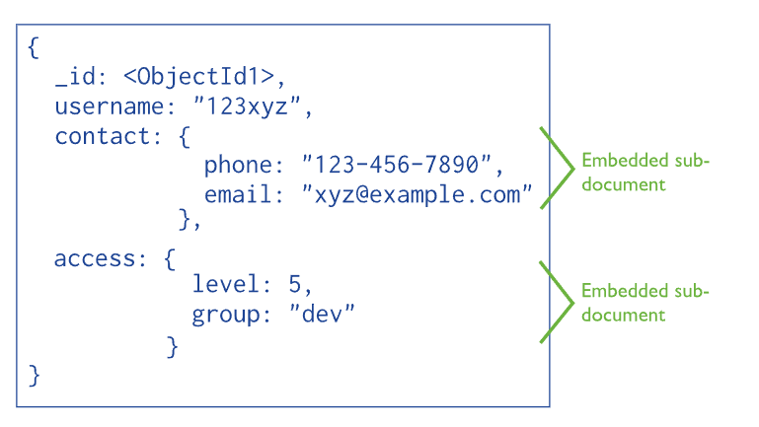
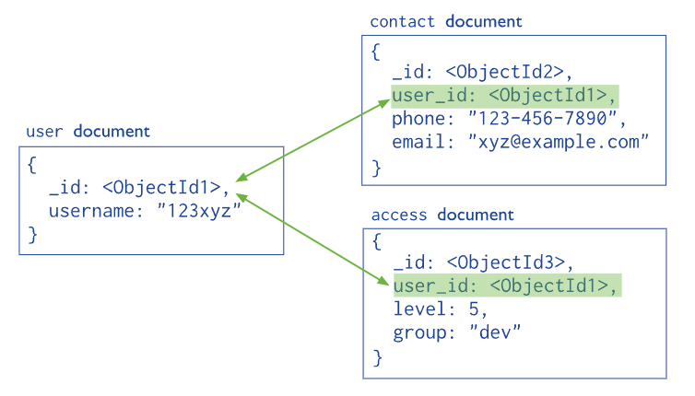
Duomenų modeliavimas
Node.js
Modeliavimo būdai:
Embedded Data References
Plačiau: https://docs.mongodb.com/manual/core/data-modeling-introduction/

Slide 4
Duomenų modeliavimas
Node.js
Praktika. Aplikacija, kurioje vartotojai gali užsiregistruoti ir patalpinti turimą DVD filmą, kurį galės išsinuomoti kiti vartotojai. Duomenų bazėje laikyti: vartotojus, filmus, užsakymus. Duomenų bazių struktūros (bus kuriama du backend’ai kiekvienai schemai).
Embedded būdas (kuriamas vienas arba keli dideli Collections duomenims laikyti) ---- vartotojai (collection) ------ ID ------ vardas ir pavardė ------ el. paštas ------ slaptažodis ------ nuomojami filmai (filmai, kuriuos kitiems išsinuomoti siūlo vartotojas) ------ -- filmo ID ------ -- filmo pavadinimas ------ -- filmo kategorija ------ -- filmo nuomos kaina ------ -- nuomos statusas ------ užsakymai (filmai, kuriuos yra išsinuomavęs vartotojas iš kitų vartotojų) ------ -- užsakymo ID ------ -- filmo ID ------ -- apmokėjimas ------ -- terminas ------------ Comunication: one - to one | -- References (listed) būdas (kuriama daug Collections duomenims laikyti) ---- vartotojai (collection) ------ ID ------ vardas ir pavardė ------ el. paštas ------ slaptažodis ---- filmus (collection) ------ ID ------ vartotojo ID (kuris patalpino filmą nuomai) ------ filmo pavadinimas ------ filmo kategorija ------ filmo nuomos kaina ------ nuomos statusas ---- užsakymus (collection) ------ ID ------ filmo ID ------ vartotojo ID ------ terminas ------------ Comunication: one - to one ir one - to - many

Slide 5
Naudinga informacija
Node.js
Informacija
https://docs.mongodb.com/manual/core/data-modeling-introduction/
https://www.mongodb.com/docs/manual/tutorial/model-embedded-one-to-one-relationships-between-documents/
https://www.mongodb.com/docs/manual/tutorial/model-embedded-one-to-many-relationships-between-documents/
https://www.mongodb.com/docs/manual/tutorial/model-referenced-one-to-many-relationships-between-documents/

